Slide 1
Ons zorgstelsel
Ziektekosten, polissen, vergoeding, eigenrisico, zorgtoeslag………en meer.

Slide 2
Ziektekostenverzekering

Slide 3
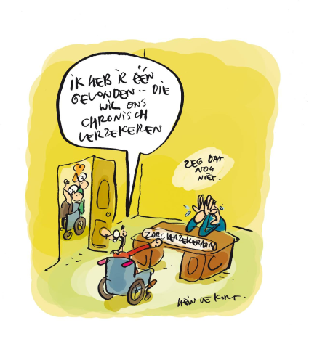
Welke maatschappijen??
In deze klas: bij wie zijn we verzekerd?
Wat is onze verzekering?
Hoe heet deze?
Waarvoor ben ik verzekerd?
Log in of bekijk je polis
Wat is je maandpremie??
Hoeveel eigen risico heb je?

Slide 4
Basispolis
In 2006 is het zorgkosten stelsel radicaal veranderd
De inhoud wordt door de minister van volksgezondheid vastgesteld ( wie? ??)
Verplicht kopen bij een zorgverzekeraar
Verzekeraar moet iedereen accepteren
Zorgtoeslag voor mensen met laagste inkomens

Slide 5
Basiszorg 2016
Huisarts, kraamzorg, medisch specialisten, (ziekenhuiszorg)
Wijkverpleging, GGZ,
Eerstelijns psychologische zorg, internethulp
THKzorg (controle en behandeling) voor kinderen tot 18 jaar;
THK chirurgische zorg (kaakchirurg) en kunstgebit
fluoridebehandeling voor kinderen onder de 6 jaar die ‘blijvende’ tanden en kiezen krijgen;

Slide 6
Vervolg Basiszorg
ziekenvervoer; voor meer zie je polis!!!
Eerstelijns psychologische zorg, internethulp
Stoppen met roken programma, dieetadvies e.d.
Allerlei medicijnen: zie je polisvoorwaarden
Aan de basisverzekering 2016 wordt de vergoeding van een sportarts toegevoegd.
Ben je student en 18 jaar geworden? Dan moet je zelf een zorgverzekering afsluiten

Slide 7
Aanvullende verzekering
Een aanvullende verzekering vergoedt zorg die niet onder de basisverzekering valt, zoals:
Tandarts
Therapieën
Brillen/ brilmonturen/ contactlenzen
Alternatieve geneeswijzen
Kraamzorg
Je bepaalt zelf of je een aanvullende verzekering neemt.

Slide 8
Aanvullende verzekering:
Vergoeding verschilt per verzekeraar!
Biedt verschillende soorten aanvullende verzekeringen aan
Wat past het beste bij jou??
Zijn gericht op bijv. jong gezin, iemand die veel fysiotherapie nodig heeft of…..
Aanvullende verzekering voor studenten

Slide 9
Eigen risico
Voor zorg uit de basisverzekering moet je de eerste 385 € zelf betalen
Zodat mensen bewuster omgaan met zorg
Niet bij elk pijntje naar de dokter gaan
Het eigen risico is alleen van toepassing op zorgkosten die door de basisverzekering vergoed worden

Slide 10
Gedachte achter zorgstelsel
Verzekeraars beconcurreren elkaar
Zo blijft de prijs voor consumenten laag
Ziekenhuizen concurreren om de gunst van de verzekeraars
Die gaan beter en efficiënter werken
Die krijgen dan meer patiënten te behandelen
Wachtlijsten verdwijnen
Zorg wordt goedkoper

Slide 11
Verzekeraars
Belangrijke rol gekregen:
Namens patiënten kopen zij zorg in bij ziekenhuizen/specialisten
1 x per jaar kan de patiënt overstappen naar andere verzekeraar
Keuzevrijheid voor de patiënt
December/ tot 1 februari

Slide 12
Resultaat zorgaanpassing
Kortere wachtlijsten :
Ziekenhuizen denken meer vanuit de patiënt
Consument kan moeilijk kiezen
Te ingewikkelde keuzen
Geen grote verschillen in kosten
Vrijheid in keuze arts valt tegen
Een echte zieke heeft niet veel te kiezen

